Slide 1
Фізична активність, її роль у профілактиці хвороб та впив на здоров’я людини в цілому. Проблеми рухової активності. Взаємозв’язок фізичної та розумової діяльності людини
к. мед. н., доцент кафедри громадського здоров’я
Ясенок Вікторія Олександрівна
2020

Slide 2
Фізична культура і здоровий спосіб життя
Нестача фізичної активності призводить до серйозних витрат системи охорони здоров’я.
*В США до 16 % причин смерті пов’язані з сидячим способом життя.
Фізично активні люди мають більш низький ризик розвитку хронічних дегенеративних захворювань, ішемічної хвороби серця, артеріальної гіпертензії, інсульту, остеопорозу.
Фізичне навантаження здатне знижувати концентрацію глюкози в крові і підвищувати чутливість тканин до інсуліну.
За результатами епідеміологічних досліджень, фізичне навантаження знижує ризик розвитку цукрового діабету 2 типу.
Фізичні вправи стимулюють опорно-рухову систему і затримують вікові процеси остеопорозу.

Slide 3
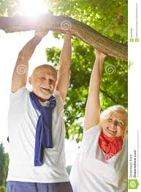
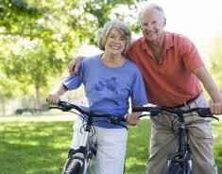
Фізична культура і здоровий спосіб життя
Фізичні вправи сприяють витраті енергії. Завдяки фізичним навантаженням легше, ніж за допомогою дієти, домогтися негативного балансу енергії, тобто сприяти контролю за масою тіла.
Ризик розвитку інфаркту міокарда знижений в три-чотири рази у чоловіків, які витрачають 2000 ккал / тиждень на фізичну активність, порівняно з чоловіками, які ведуть сидячий спосіб життя.
У осіб похилого віку фізичне навантаження сприяє витривалості. Крім того, фізичні вправи стимулюють апетит, що важливо для більшості людей похилого віку.
Помірні фізичні навантаження знижують артеріальний тиск при артеріальній гіпертензії. Завдяки призначенню фізичних вправ, прискорюється реабілітація хворих на інфаркт міокарда.

Slide 4
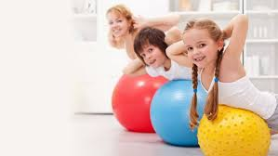
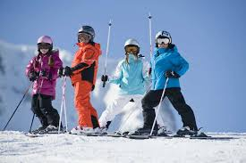
Фізична культура з дитинства
Звикання до фізичної активності повинно починатися з дитячого віку. В якості програм зміцнення здоров’я ефективними є організація спортивно-масових заходів, використання засобів наочної агітації, що пропагують необхідність руху та доступність спортивних установ.
Для осіб середнього та похилого віку ефективним методом зміцнення здоров’я є індивідуальні бесіди про необхідність вести більш активний спосіб життя в разі. При цьому слід пам’ятати, що фізичні вправи необхідно підбирати індивідуально, з урахуванням інтересів і можливостей людини , під контролем фахівця: лікаря лікувальної фізкультури або спортивного лікаря. Заняття фізичною культурою можуть мати різну мету: збільшити кількість м’язової маси, зменшити кількість підшкірного жиру, виправити поставу, поліпшити самопочуття.

Slide 5
Фізична культура і здоровий спосіб життя
Вплив на конституцію людини.
Фізичний стан дорослої людини залежить від режиму рухової активності і характеру харчування. При старінні морфофункціональні показники фізичного розвитку піддаються інволюції.
Крім спадкових факторів, впливають спосіб життя та фактори зовнішнього середовища.

Slide 6
ОЗДОРОВЧА ФІЗИЧНА КУЛЬТУРА
Для підтримки активної життєдіяльності та збереження здоров’я людини необхідні систематичні фізичні вправи або оздоровча фізична культура (ОФК). Найбільш популярними видами ОФК є регулярні (5 разів на тиждень), тривалі (30 хвилин і більше) циклічні вправи на вулиці, наприклад, біг, ходьба, велоїзда.
Перед призначенням ОФК необхідно визначити функціональну групу конкретної людини. Висновок про належність до тієї чи іншої функціональної групи дає фахівець з лікувальної фізкультури та спортивної медицини.
Виділяють наступні функціональні групи:
1 група – можливі заняття фізичною культурою без обмежень;
2 група – можливі заняття фізичною культурою з незначними обмеженнями фізичних навантажень;
3 група – можливі заняття фізичною культурою зі значними обмеженнями фізичних навантажень;
4 група - можливі заняття лікувальною фізичною культурою.

Slide 7
КЛАСИФІКАЦІЯ ФІЗИЧНИХ ВПРАВ
За формальною ознакою – вправи зі снарядом або без снаряда;
по анатомічній ознаці: для рук, ніг, тулуба тощо.;
фізіологічна класифікація по зонам потужності - максимальна (100%), субмаксимальна (80-90%), велика (60-80%), помірна (50% і менше);
біомеханічна класифікація, де вправи діляться на: циклічні, ациклічні, комбіновані, поступальні, обертальні, складно-просторові.
*Найбільш зручною вважається класифікація фізичних вправ, заснована на вимогах, що пред’являються до фізичних якостей.

Slide 8
КЛАСИФІКАЦІЯ ФІЗИЧНИХ ВПРАВ
Швидкісно-силові види вправ, які характеризуються максимальною інтенсивністю або потужністю зусиль (спринтерський біг, метання, стрибки, піднімання штанги).
Види вправ, що вимагають переважного прояву витривалості в рухах циклічного характеру (біг на середні та довгі дистанції, лижні гонки, ходьба, плавання, веслування).
Види вправ, що вимагають проявів координаційних та інших здібностей в умовах суворо регламентованої програми рухів (гімнастичні і акробатичні вправи, стрибки у воду, фігурне катання на ковзанах).
Види вправ, що вимагають комплексного прояву фізичних якостей в умовах змінних режимів рухової діяльності, безперервних змін ситуацій і форм дій (боротьба, бокс, фехтування, спортивні ігри).
Характеристика основних видів ОФК

Slide 9
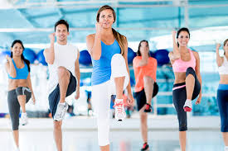
Характеристика основних видів ОФК
Циклічна аеробіка (аеробні вправи) – особливістю цих вправ є участь в русі певних, одних і тих самих м’язових груп, які послідовно напружуються та розслаблюються.
* Оздоровчий ефект від аеробного тренування зростає, якщо вибрати ходьбу, їзду на лижах, на велосипеді або плавання, а тривалість заняття збільшити до 2 годин і більше.
2. Гімнастична аеробіка –спрощений комплекс художньої гімнастики, який виконуються під музику. До гімнастичної аеробіки висувають наступні вимоги:
• середня інтенсивність вправ, яка відповідає аеробного режиму енергозабезпечення м’язової діяльності за рахунок окислення жирів;
• форма (техніка) виконання вправ повинна відповідати естетичним вимогам, виконуватися з великою амплітудою, що вимагає підвищеної гнучкості від людини, що виконує.
* Сучасні варіанти гімнастичної аеробіки представлені степ-аеробікою та слайд-аеробікою.

Slide 10
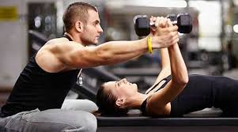
Характеристика основних видів ОФК
3. Силові оздоровчі тренування – система локальних силових вправ. Вона має в своєму походженні дві ідеї.
1. Основним засобом фізичного виховання, яке має високу оздоровчу ефективність, є силові статодинамичні або квазоізотонічні вправи.
2. Регулярне використання статодинамичних вправ в житті людини створює умови для підвищення адаптаційних резервів, створює підвищений постійний життєвий тонус.
* Спортивні ігри в заняттях ОФК повністю виключаються, оскільки вони пов’язані з виконанням різких рухів, які призводять до травм, а емоційний підйом веде до зростання частоти серцевих скорочень і артеріального тиску.

Slide 11
Основні принципи призначення ОФК
1. ОФК рекомендується всім особам з гіподинамією незалежно від її тривалості.
2. Тривалість заняття ОФК повинна збільшуватися поступово, починаючи з 5 - 10 хв. на день, в залежності від функціональної групи та рівня підготовленості людини.
3. Рекомендується починати ОФК з 1 - 2 вправ, додаючи по 1новій вправі за заняття.
4. Час для фізичних навантажень слід підбирати з урахуванням індивідуальної добової активності.
5. Підвищення температури тіла, ГРВІ та інші гострі захворювання є протипоказанням для занять ОФК.
6. Під час вагітності об’єм фізичного навантаження узгоджується з лікарем-гінекологом.

Slide 12
Відповідно до глобальної стратегії ВООЗ…
1. Недостатня фізична активність і нераціональне харчування є провідними причинами неінфекційних хвороб. Недостатня фізична активність призводить до виникнення значної кількості захворювань, смертності та інвалідності.
2. Більш високий відсоток захворюваності на неінфекційні хвороби спостерігається в країнах, що розвиваються, оскільки від них страждає більш молоде населення, ніж в розвинених країнах.
3. Комплексний підхід до корекції зниженого рівня фізичної активності може сприяти зниженню тягаря хронічних неінфекційних хвороб.
4. У всіх країнах основоположні детермінанти неінфекційних хвороб однакові. Особливу збентеженість викликає знижена фізична активність дітей і підлітків.
6. Раціон харчування і фізична активність впливають на здоров’я як спільно, так і окремо.
7.Фізична активність є основним засобом поліпшення фізичного та психічного здоров’я особистості.

Slide 13
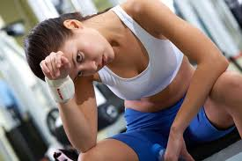
Проблеми рухової активності
М’язове стомлення є нормальним фізіологічним станом, що застерігає та береже організм від перевантаження.
Проте …. настання нервового (розумового) стомлення, на відміну від фізичного, не веде до автоматичного припинення роботи, а лише викликає перезбудження, невротичні зрушення, які накопичуються, підсилюються й приводять до розвитку різноманітних захворювань.
За даними ВООЗ за останні 70 років кількість неврозів збільшилося в 24 рази, а смертність чоловіків 35–45-літнього віку від ішемічної хвороби серця зросла на 60 %.
Людина повинна вміти раціонально оцінювати й розраховувати свої сили та можливості, навчитися управляти своїм організмом, грамотно використовуючи для цього засоби фізичної культури й спорту.
Знижена рухова активність приводить до порушення комплаєнсу в роботі м’язового апарата та внутрішніх органів внаслідок зменшення інтенсивності пропріоцептивної імпульсації зі скелетних м’язів у центральний
апарат нейрогуморальної регуляції

Slide 14
Проблеми рухової активності
Уже через 7–8 діб нерухомого лежання в людей спостерігаються функціональні розлади, з’являються апатія, зниження пам’яті неможливість зосередитися на серйозних задачах, порушується сон, стрімко знижується м’язова сила, порушується координація навіть у простих рухах.
Між організмом і зовнішнім середовищем постійно відбувається безперервна взаємодія, яка здійснюється шляхом гуморальної та нервової регуляції.
Сукупність скоординованих реакцій, що забезпечують підтримку або відновлення сталості внутрішнього середовища організму називається гомеостазом.
Рухова активність людини може бути недостатньою (гіпокінезія), надлишковою (гіперкінезія) або оптимальною.
Діапазон рухової активності залежить від віку, рівня фізичного розвитку, тренованості організму та інших факторів. Зниження рухової активності веде до функціональних і морфологічних змін в організмі, що впливає на скорочення тривалості життя.
Зниження рухової активності, обумовлене способом життя, особливостями професійної діяльності приводить до патологічного стану організму, який називається гіпокінезією. В ряді випадків гіпокінезія стає причиною гіподинамії.

Slide 15
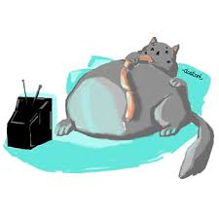
Проблеми рухової активності
Гіподинамія – сукупність негативних морфофункціональних змін в організмі внаслідок тривалої гіпокінезії. Це атрофічні зміни в м’язах, загальна фізична детренованість серцево - судинної системи, зниження ортостатичної стійкості, зміни водно-електролітного балансу, системи крові, демінералізація кісток тощо, що в подальшому призводить до зниження функціональної активності органів і систем, порушується стійкість проти різних несприятливих факторів, зменшується інтенсивність і об’єм аферентної інформації, пов’язаної з м’язовими скороченнями, порушується координація рухів, знижується тонус м’язів, падає витривалість і силові показники.

Slide 16
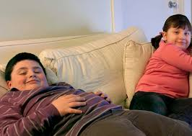
Гіподинамія
Найбільш стійкі до розвитку гіподинамічних ознак м’язи антигравітаційного характеру (шиї, спини). М’язи живота атрофуються порівняно швидко, що несприятливо позначається на функції органів травлення, дихання кровопостачання.
Знижується сила серцевих скорочень у зв’язку із зменшенням венозного постачання в передсердя, скорочуються хвилинний об’єм, маса серця і його енергетичний потенціал, ослабляється серцевий м’яз, знижується кількість циркулюючої крові в зв’язку з застоєм її в депо та капілярах.
Тонус артеріальних і венозних судин послаблюється, падає кров’яний тиск, погіршуються постачання тканин киснем (гіпоксія) та інтенсивність обмінних процесів (порушення в балансі білків, жирів, вуглеводів, води і солей). Зменшується життєва ємність легень і легенева вентиляція, інтенсивність газообміну.
Все це супроводжується ослабленням взаємозв’язку рухових і вегетативних функцій, неадекватністю нервово - м’язових напружень.

Slide 17
Наслідки гіподинамії
При недотриманні балансу харчування та фізичного навантаження відбувається відкладання в організмі зайвої жирової тканини. Збільшення її частки викликає ожиріння.
Майже половина дорослого населення має надлишкову вагу, у тому числі більше 25 % мають діагноз ожиріння.
Мала рухливість і надлишкове харчування ведуть до розвитку таких захворювань, як атеросклероз, артеріальна гіпертонія, цукровий діабет 2 типу.
Через ослаблення м’язів, зв’язок і кісткового апарату розвиваються різні порушення постави, деформується стопа.
Недостатність рухів приводить також до ослаблення дихання. У нижніх відділах легенів, нижніх кінцівках відмічається застій крові та лімфи.
Виникає атонія кишечника, в організмі накопичуються продукти гниття, з’являються головні болі. Зниження окисних процесів в організмі спричиняє недокрів’я.
Знижується імунітет. Погіршується діяльність життєво важливих органів, і навіть у молодих людей формуються так звані старечі механізми регуляції, характерні для організму людей похилого віку.

Slide 18
La belleza perece en la vida pero es inmortal en el arte.
Leonardo Da Vinci

